Slide 1
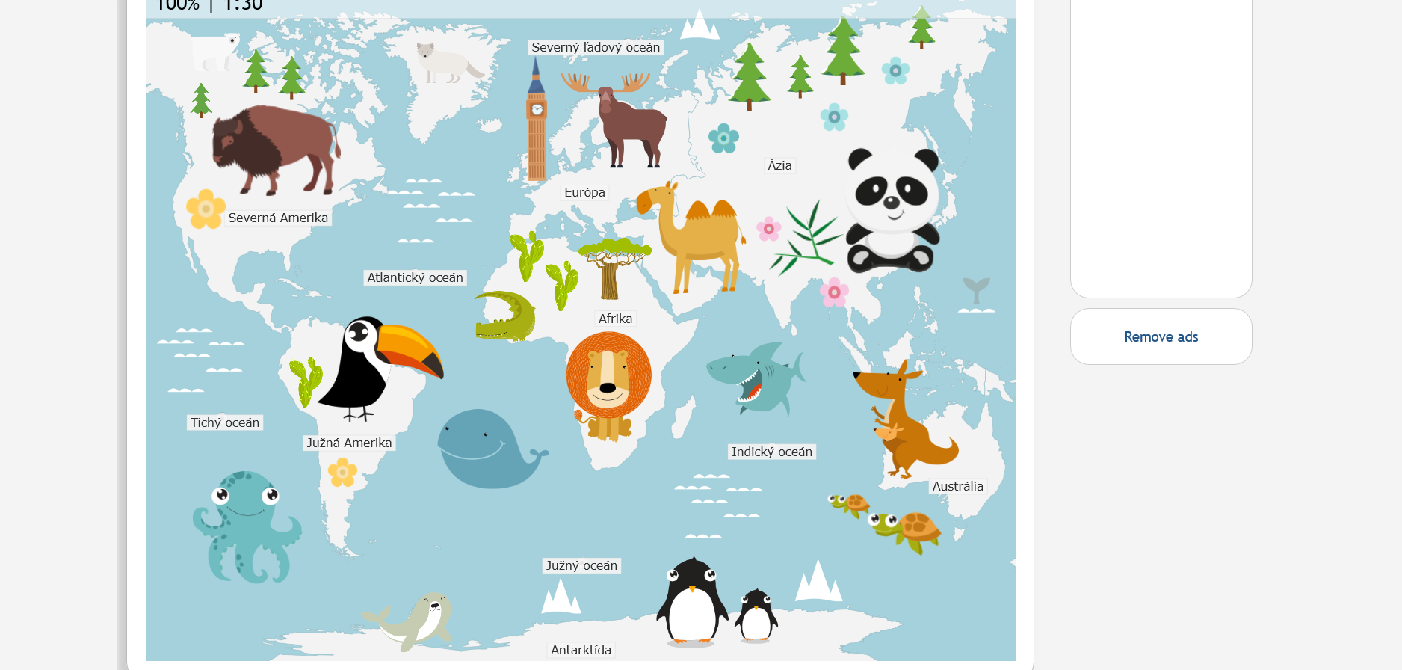
SVETADIELY, KRAJINY, DETI, ZVIERATÁ, NÁMETY, PIESNE, BÁSNE

Slide 2
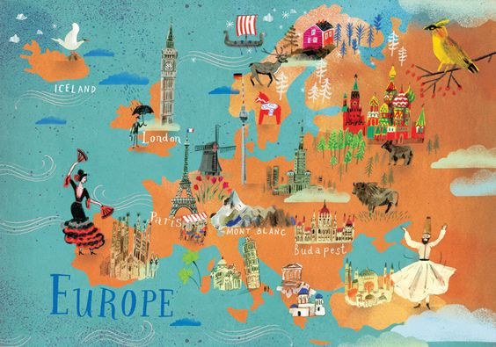
EURÓPA

Slide 3
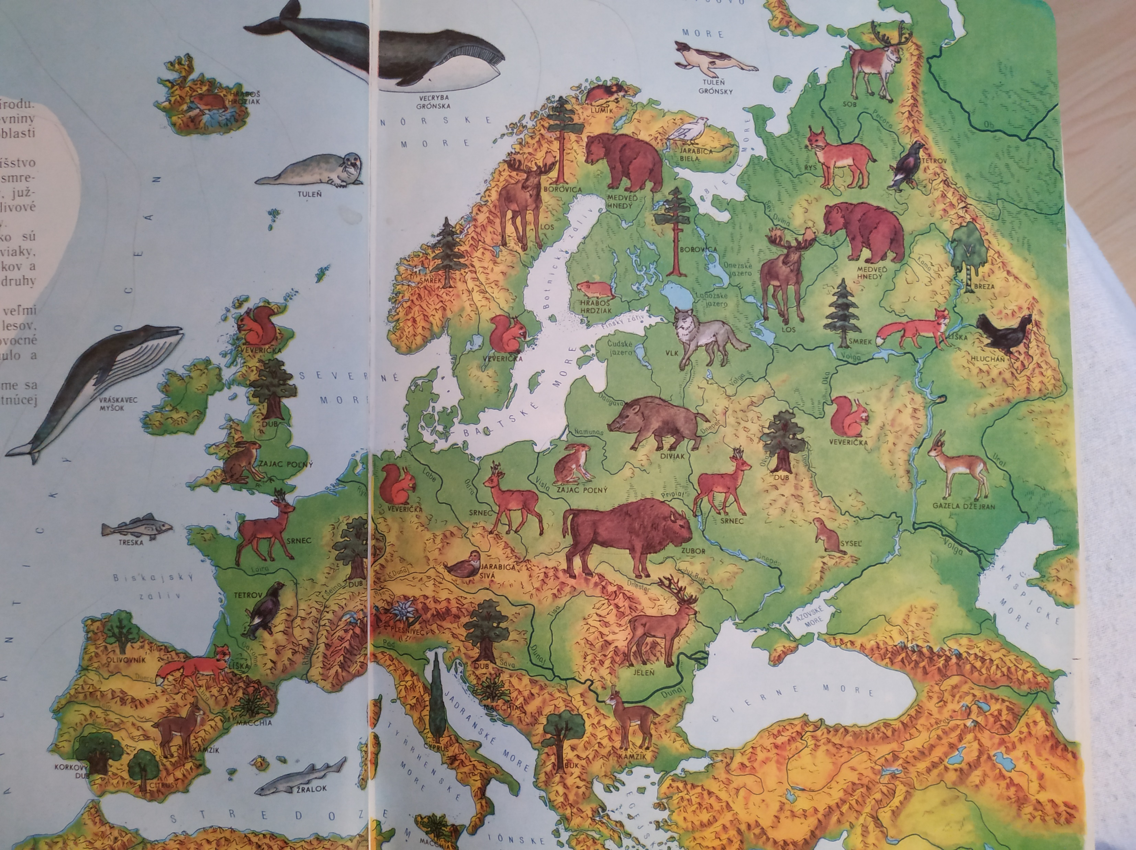

Slide 6
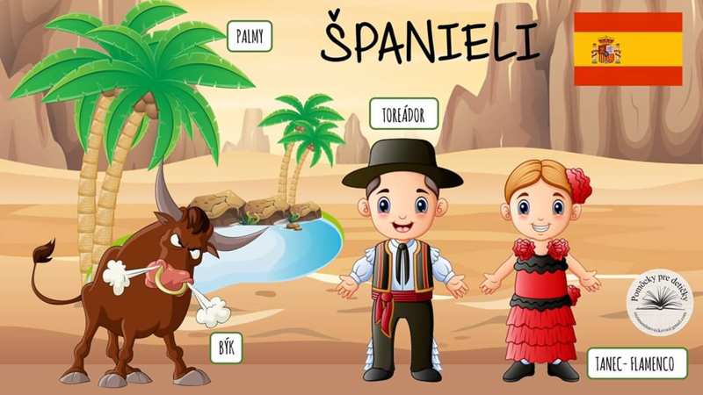

Slide 7
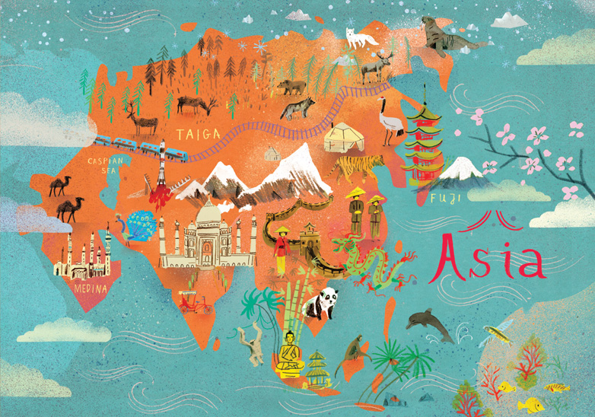
Á Z I A

Slide 8
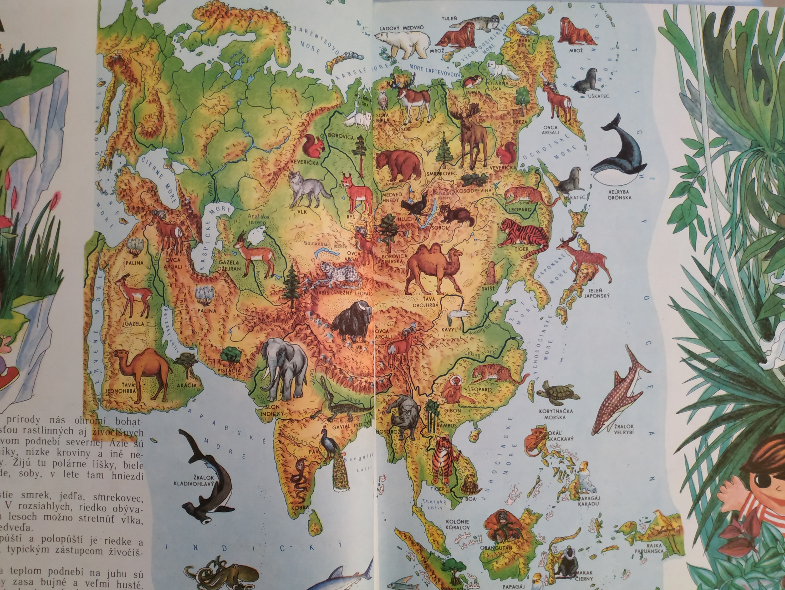

Slide 13
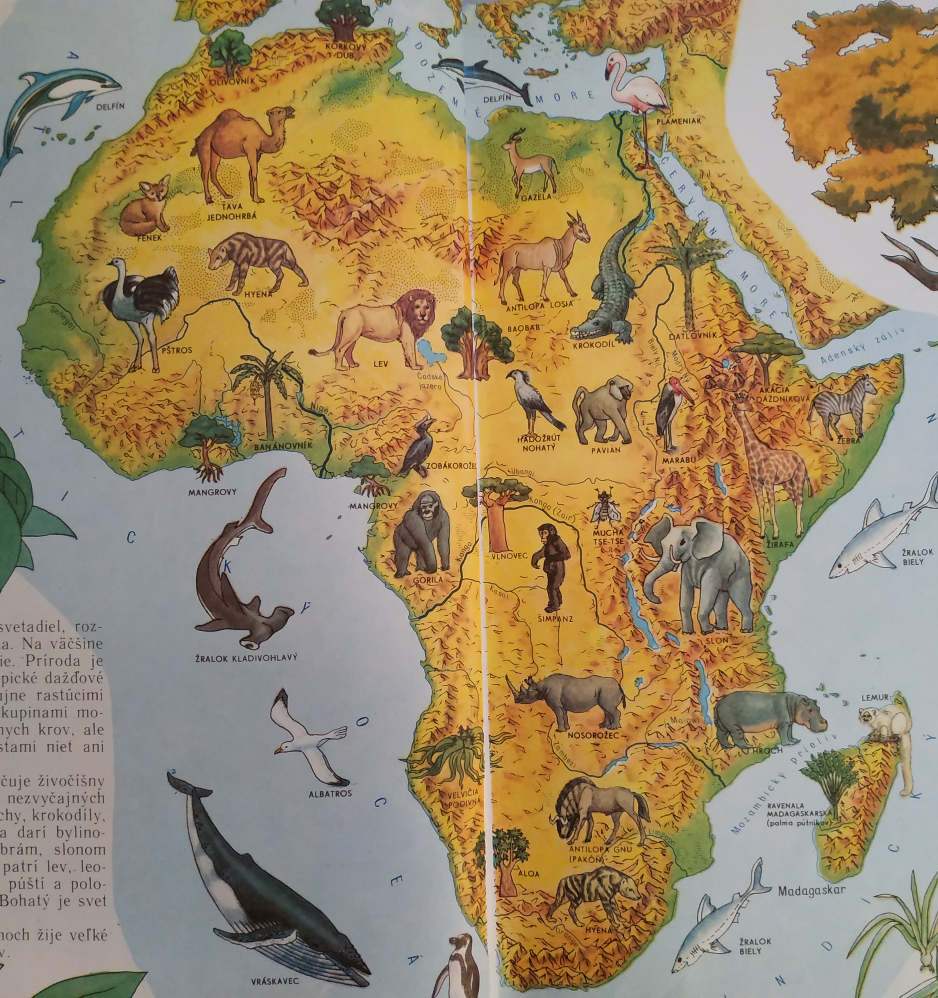
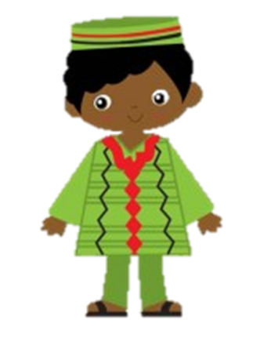
A F R I K A
A N T A R K T Í D A

Slide 16
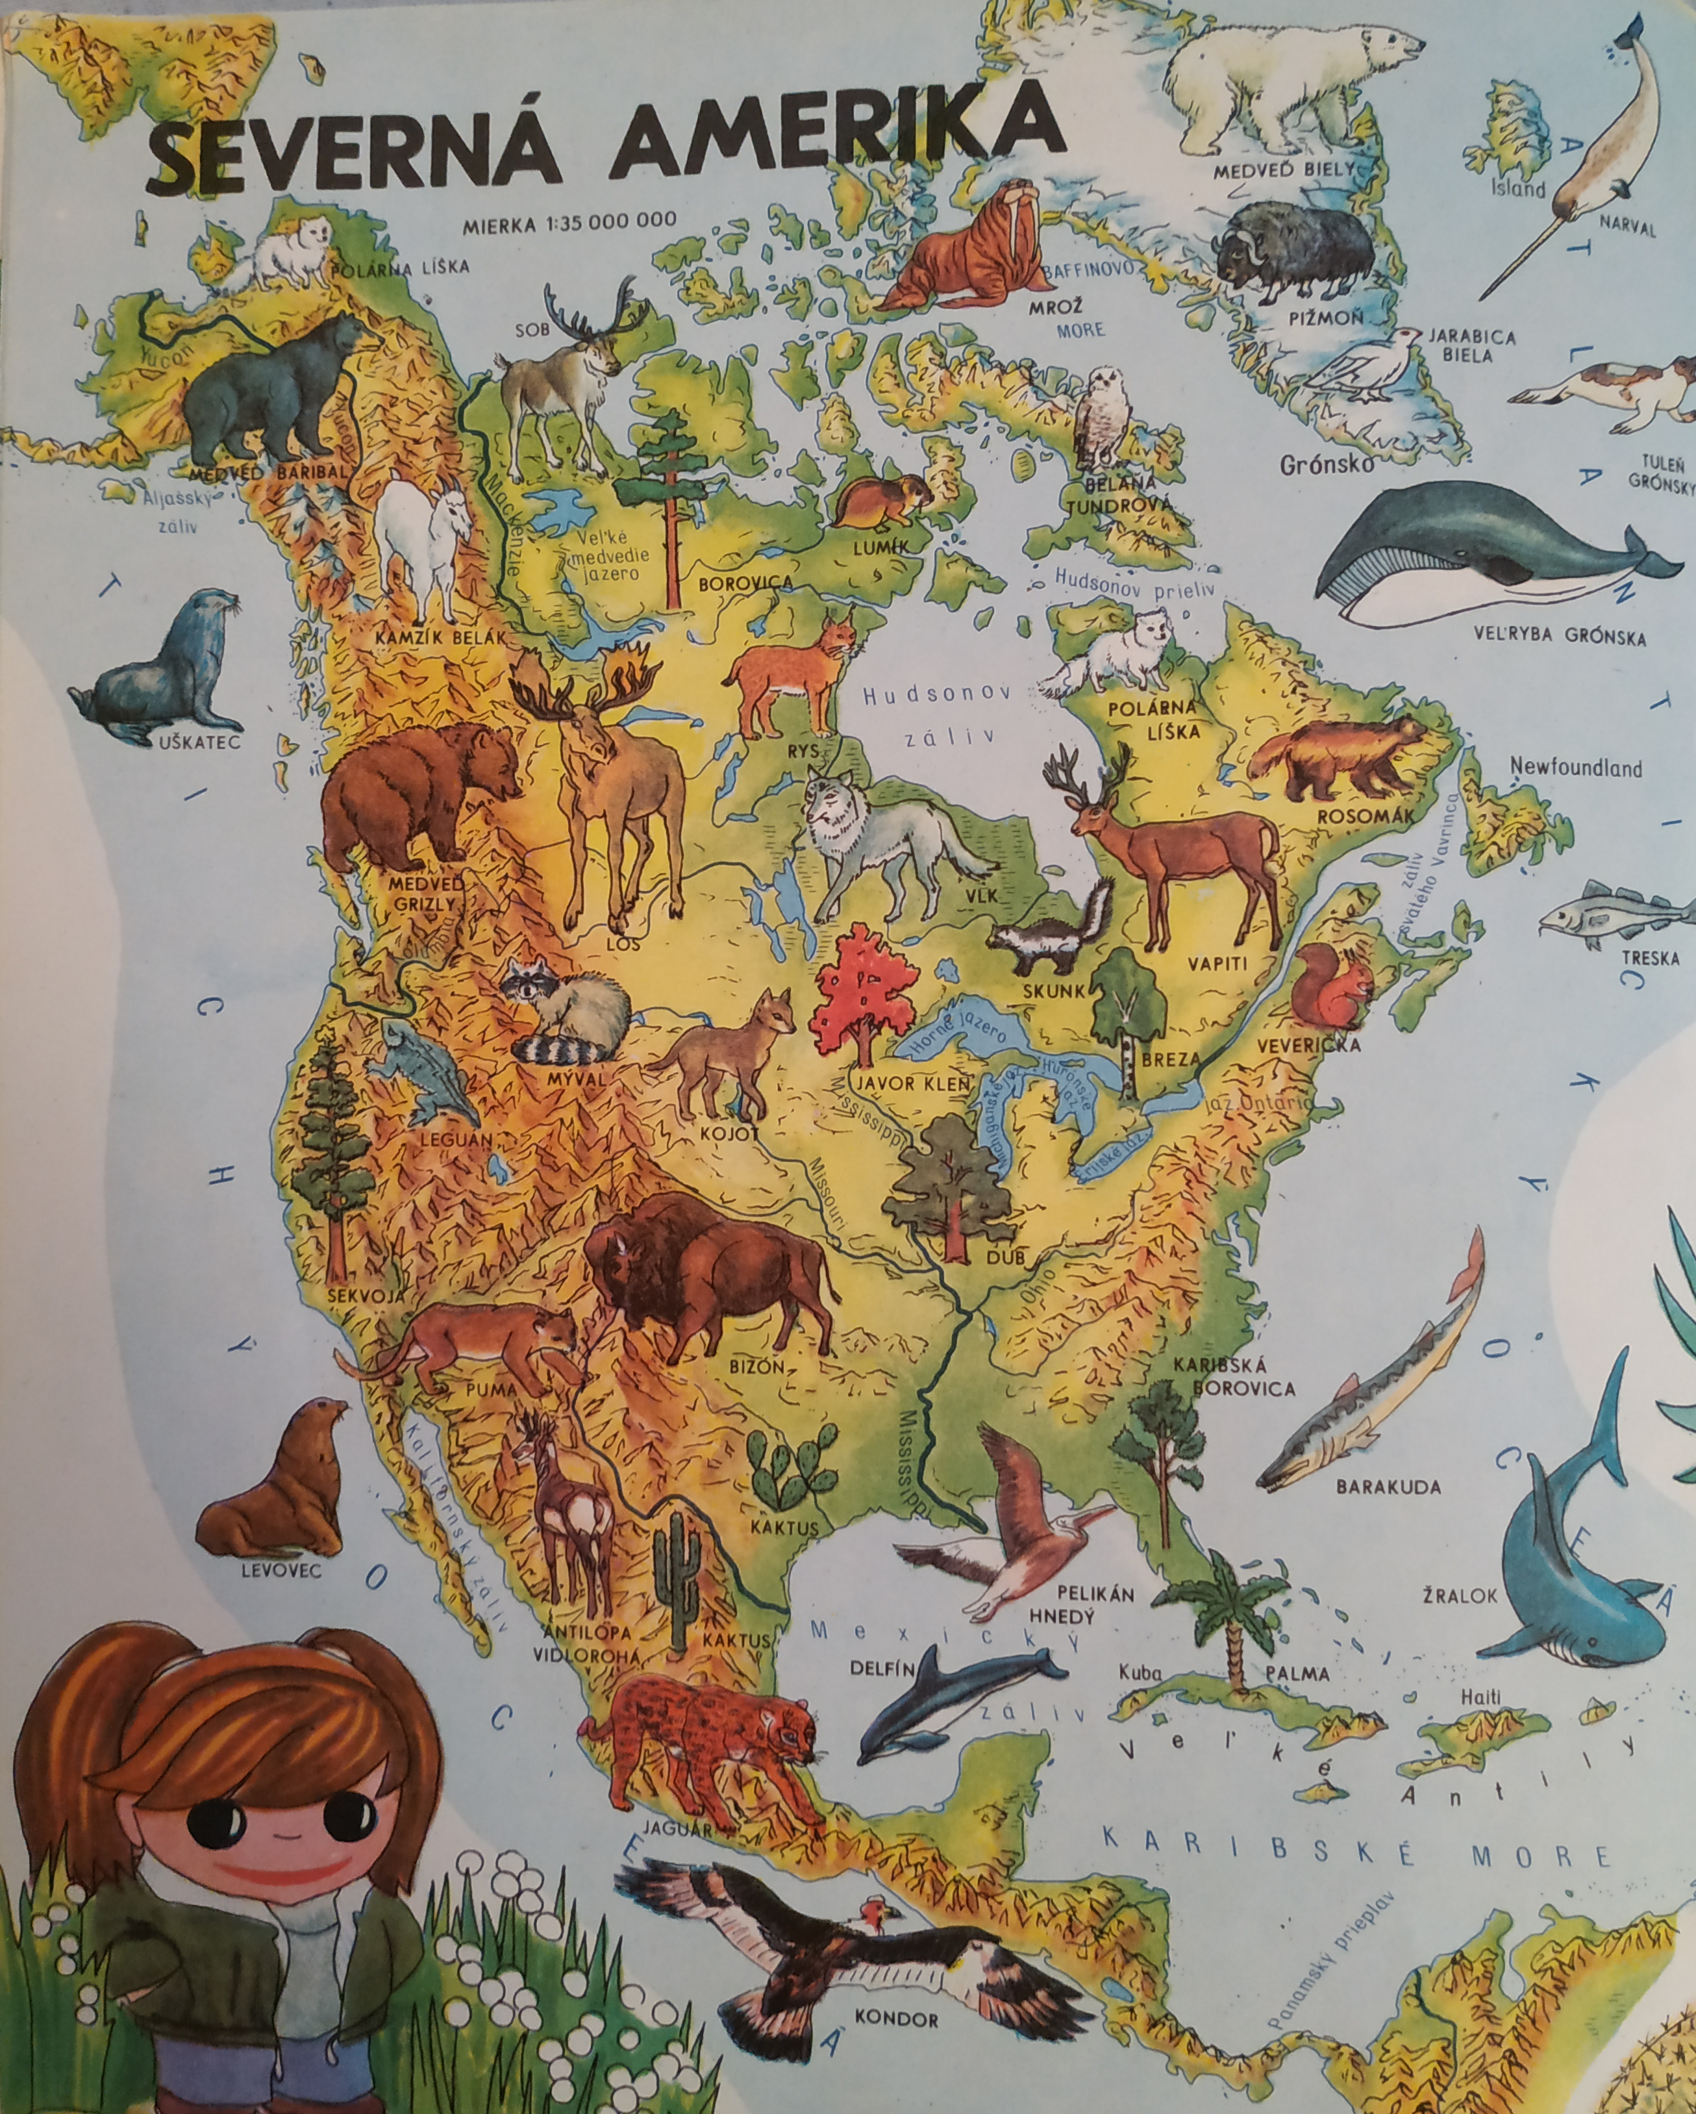
A R K T Í D A
SEVERNÁ
AMERIKA

Slide 18
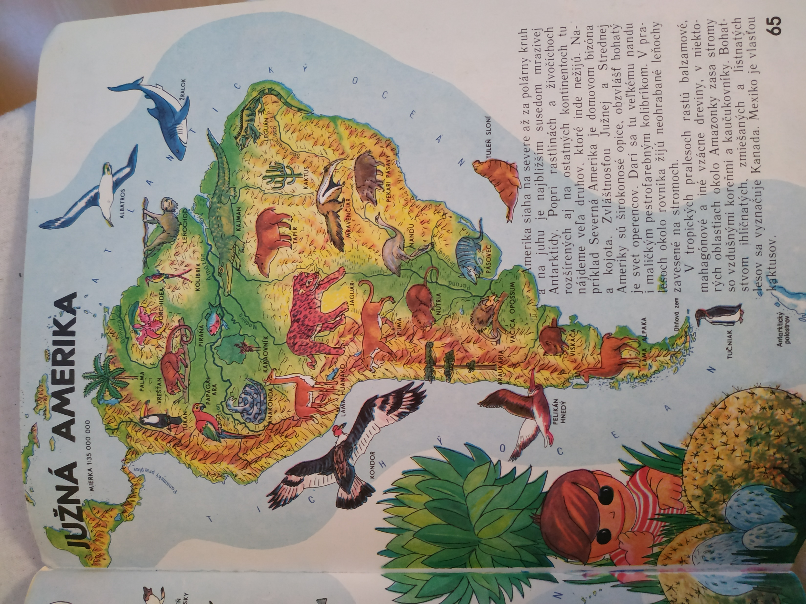
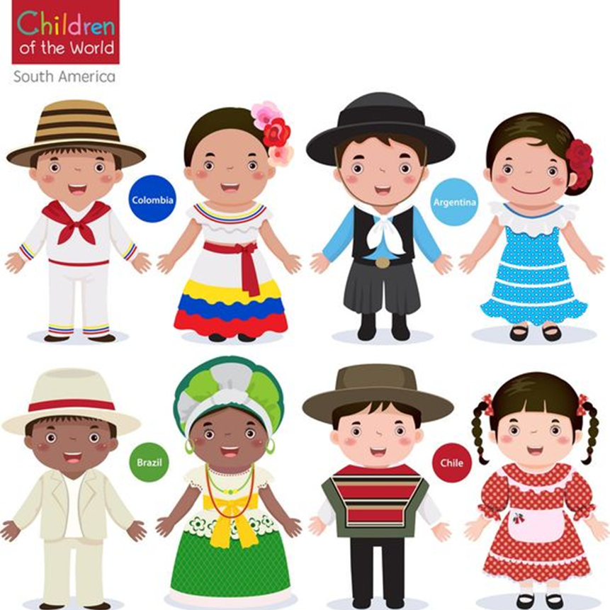
J U Ž N Á
A M E R I K A

Slide 20
A U S T R Á L I A

Slide 21
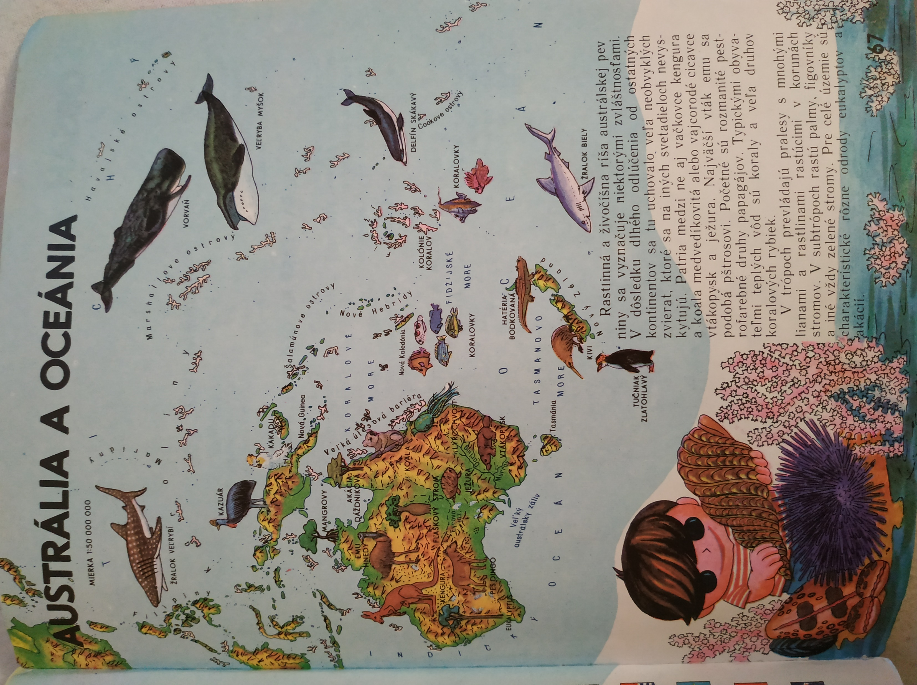

Slide 23
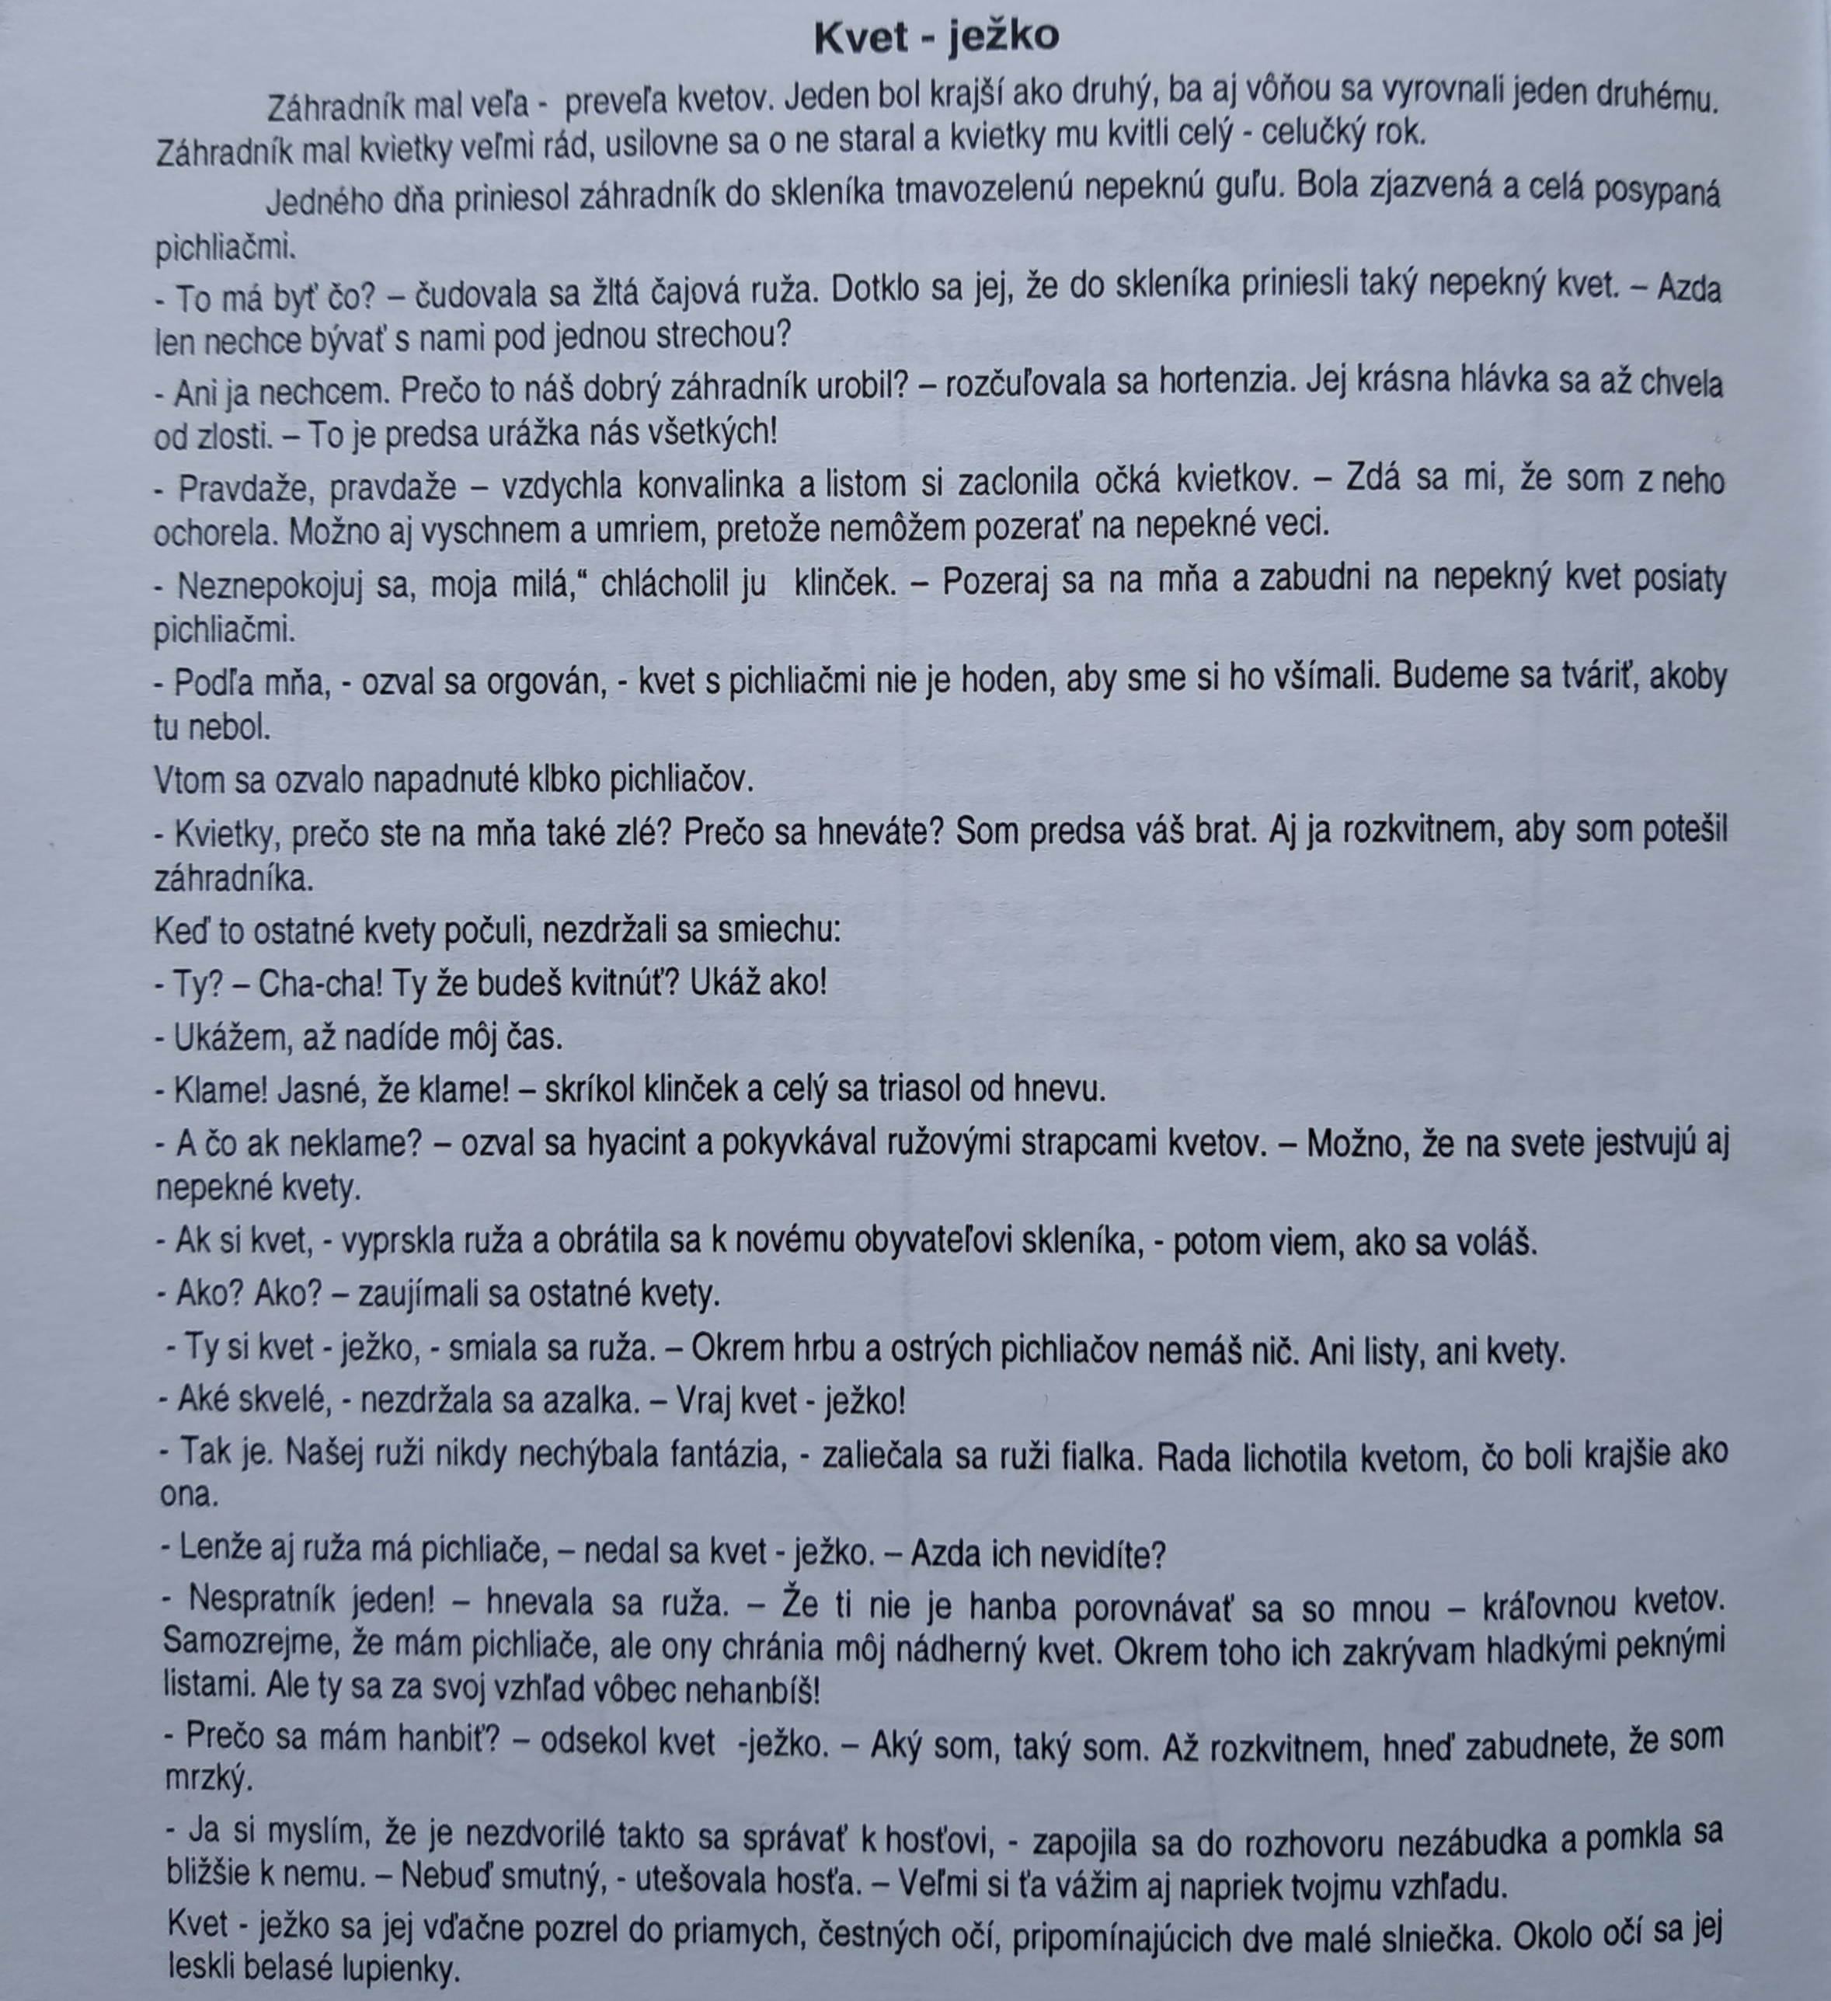

Slide 24
DETSKÉ PESNIČKY - KEĎ SI ŠŤASTNÝ
KEĎ SI ŠŤASTNÝ, TLIESKAJ RUKAMI, (TLESK, TLESK) KEĎ SI ŠŤASTNÝ, TLIESKAJ RUKAMI, (TLESK, TLESK) KEĎ SI ŠŤASTNÝ, TLIESKAJ, KEĎ SI ŠŤASTNÝ, TLIESKAJ, KEĎ SI ŠŤASTNÝ, TLIESKAJ RUKAMI. (TLESK, TLESK) PODĽA UVEDENEJ SCHÉMY SA ĎALEJ SPIEVA:
KEĎ SI ŠŤASTNÝ, DUPAJ NOHAMI... KEĎ SI ŠŤASTNÝ, UDRI DO KOLIEN... KEĎ SI ŠŤASTNÝ, LÚSKAJ PRSTAMI... KEĎ SI ŠŤASTNÝ, ZVOLAJ HOLAHEJ... KEĎ SI ŠŤASTNÝ, ROB TO EŠTE RAZ... VŠETKO NARAZ ROB (POSTUPNE PO 2X TLESKNÚŤ, DUPNÚŤ NOHAMI, BUCHNÚŤ DO KOLIEN, ZALÚSKAŤ, 1X ZAKRIČAŤ HOLA-HEJ! A NA ÚPLNOM KONCI PESNIČKY 3X HOLA-HEJ!)

Slide 25
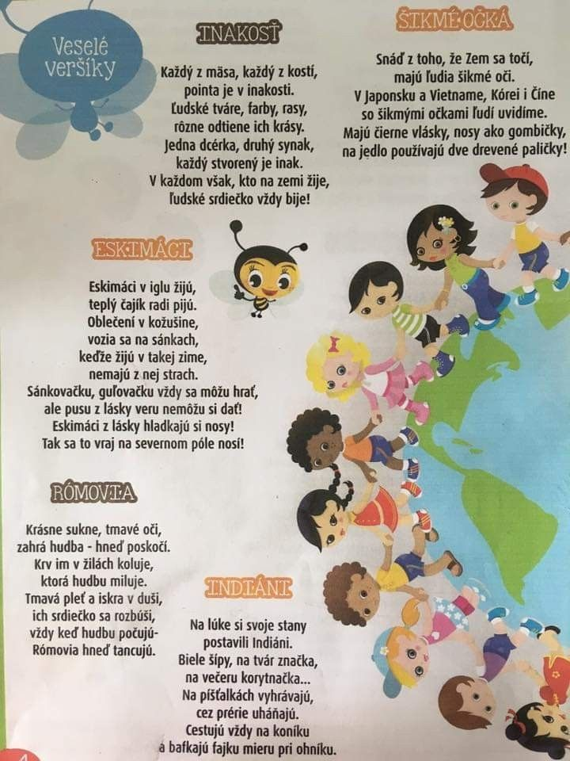
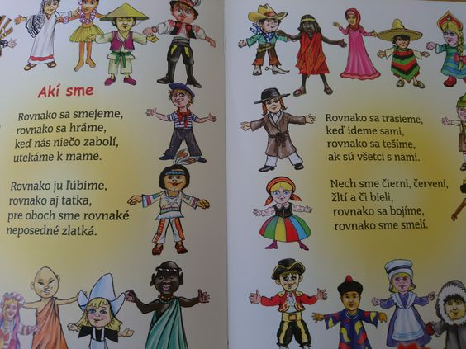

Slide 26
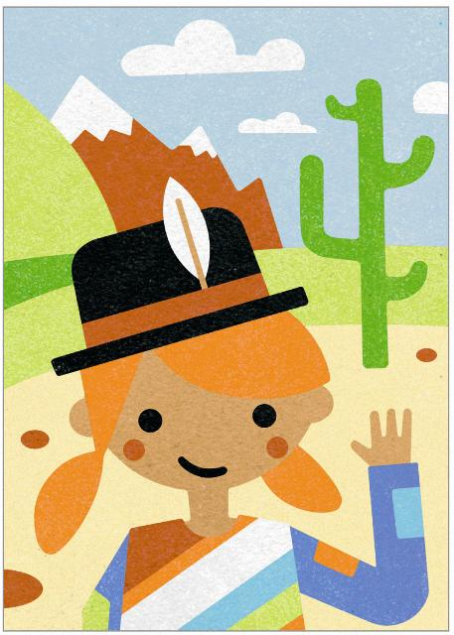
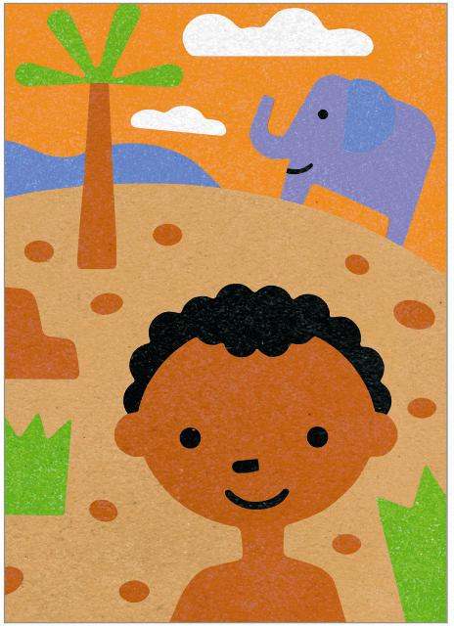
MEDZINÁRODNÝ DEŇ DETÍ
NA SVETE JE VEĽA DETÍ A NA VŠETKY SLNKO SVIETI, A KAŽDÉ SI V SRDCI ŽELÁ, ABY SLNKA BOLO VEĽA. NECHŽE Z NEBA JASNE ŽIARI, NECH SA SMEJE MAMKE V TVÁRI, NECH SVIETI NA PRAHU DVERÍ, ABY DETI ŽILI V MIERI. DNES BUĎ, SLNKO, POŠTA ZLATÁ PRE CHLAPCOV I PRE DIEVČATÁ, POZDRAVY NES CELÝM SVETOM BIELYM, ČIERNYM, ŽLTÝM DEŤOM. (ELENA ČEPČEKOVÁ)
DETI SVETA
ČI SI ČIERNY A ČI BIELY,
VŠETKÝM PATRÍ NÁŠ SVET CELÝ.
KAŽDÝ KAŽDÉHO MÁ RÁD,
JE S NÍM DOBRÝ KAMARÁT.
AK BY NIEKTO SMUTNÝ BOL,
ŽMURKNI OČKOM, PRI ŇOM STOJ!
CHYŤ HO PEKNE ĽAHÚČKO,
DAJ MU BOŽTEK NA LÍČKO.
USMEJ SA JAK SLNIEČKO,
A POTEŠ MU SRDIEČKO.

Slide 27
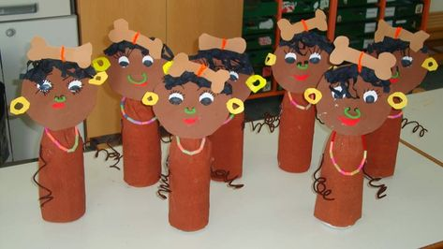
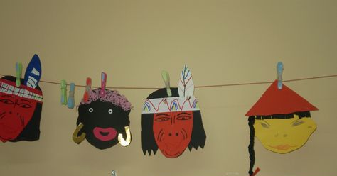
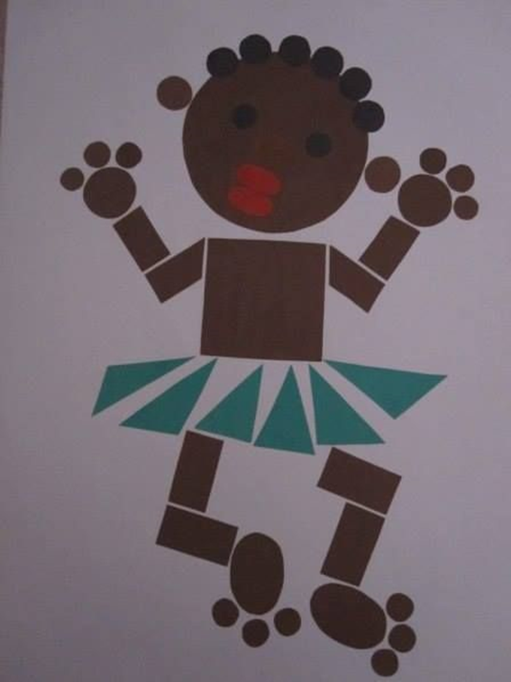
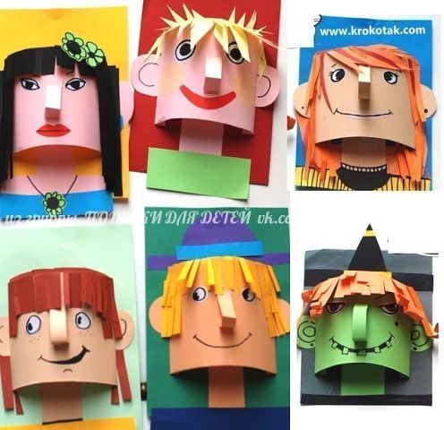
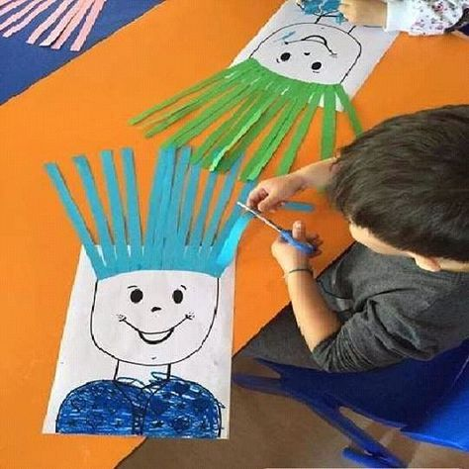
NÁMETY

Slide 28
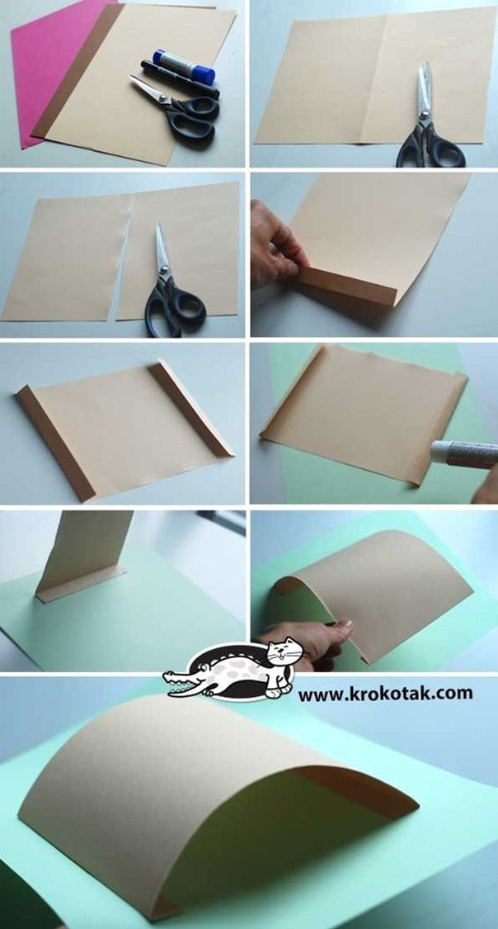
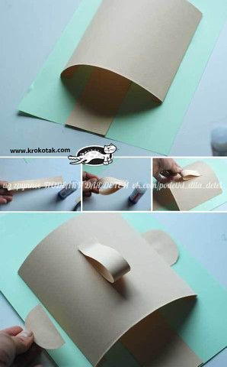
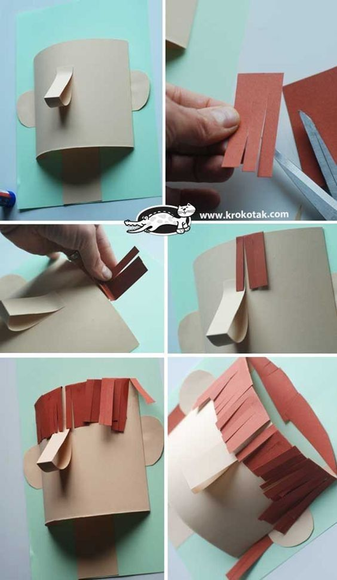
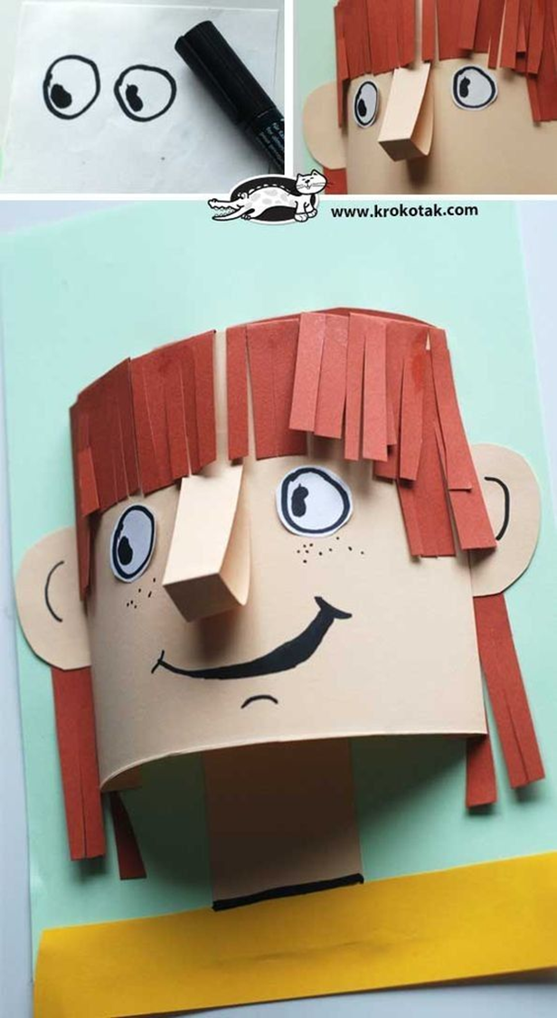

Slide 29
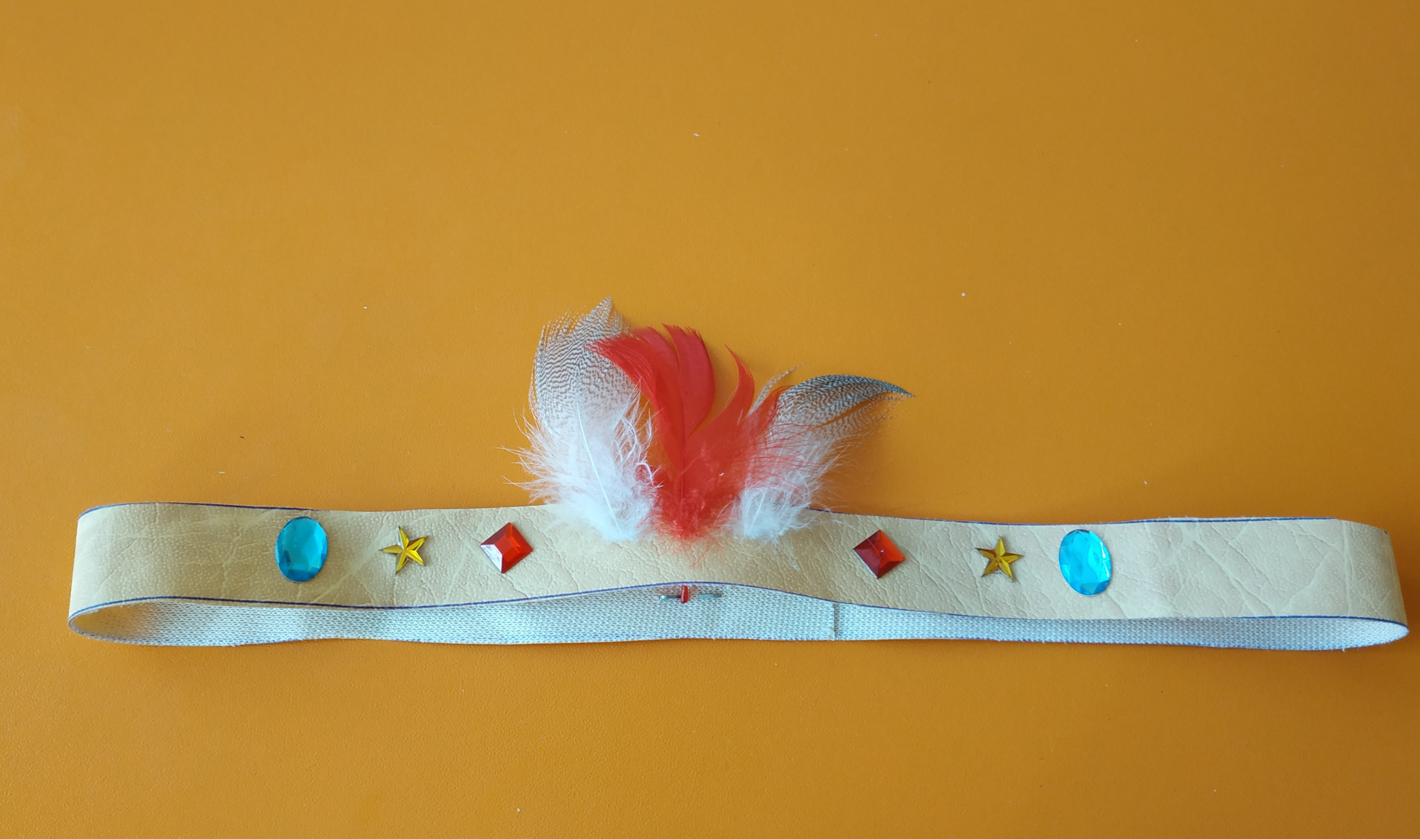
INDIÁNSKA ČELENKA
POMÔCKY:
Nožnice, pravítko, hrubá ihla, ceruzka, pierka, koženka - prípadne koža, lepidlo, spinkovačka (zošívačka), farebné samonalepovacie ozdoby – trblietky, bižutéria, korálky, ...
POSTUP:
Odmeriame si 2 cm pásy na šírku, na dĺžku približne 52 cm (odmerať na detskej hlávke). Deťom dáme pásiky vystrihnúť po predkreslenej čiare. Potom do stredu čelenky urobíme hrubou ihlou tri dierky, do ktorých si deti napichnú pierka. Následne si čelenky ozdobia podľa vlastnej fantázie a zahráme sa hru Indiánske slnko. Čelenky spojíme zošívačkou.

Slide 30
INDIÁNSKE SLNKO
OPIS AKTIVITY:
Motivácia:
Deti - Indiáni ležia v kruhu nohami okolo slnka. Slnko bude z látky a okolo neho budú rozložené drevené paličky - lúče.
Hlavná časť:
1. časť skladby
Počas pomalej hudby, spevu vtáčikov a recitácie učiteľky ,,vítajú slnko" (Pozdrav slnku) :
Teraz sa postavíme a slniečko pozdravíme.
Dlane otoč k slniečku, spoj ich a daj k srdiečku.
Skloň sa k zemi dolu, aj jej svoju úctu daj a chvíľu sa nehýbaj.
Hore svoje ruky zdvihni, nad hlavu ich daj.
Spoj ich a daj k srdiečku a pozdrav sa slniečku.
2. časť skladby
Indiáni sa chytia za ruky a tancujú podľa hudby okolo slnka - ,,slávia začiatok dňa"
3. časť skladby
Indiáni sa posadia okolo slnka do tureckého sedu. Na rýchlejšiu indiánsku hudbu chlapci - Indiáni napodobňujú lov bizónov a dievčatá - Indiánky pomocou ,,lúčov slnka" - drevených paličiek rytmizujú.
4. časť skladby
Na pomalšiu indiánsku hudbu dievčatá - Indiánky v pohybe napodobňujú šitie kožušín a chlapci - Indiáni drevenými paličkami rytmizujú.
Melódia 3. a 4. časti sa opakuje spolu so sprievodnými pohybmi aktivít.
Fixačná časť:
5. časť skladby
,,Spoločná oslava dňa"- Indiáni a Indiánky si zatancujú okolo ohňa. Na znamenie šamanského bubna zmenia smer tanca. Deti tancujú podľa vlastnej fantázie.
Záver:
6. časť skladby
Západ slnka. Indiáni sedia okolo ohňa, bubnujú na nohy a za melódie, kde spievajú cikády, húka sova a praská oheň sa ukladajú k spánku. Líhajú si okolo ,,ohňa" hlavami k ,,ohňu".

Slide 31
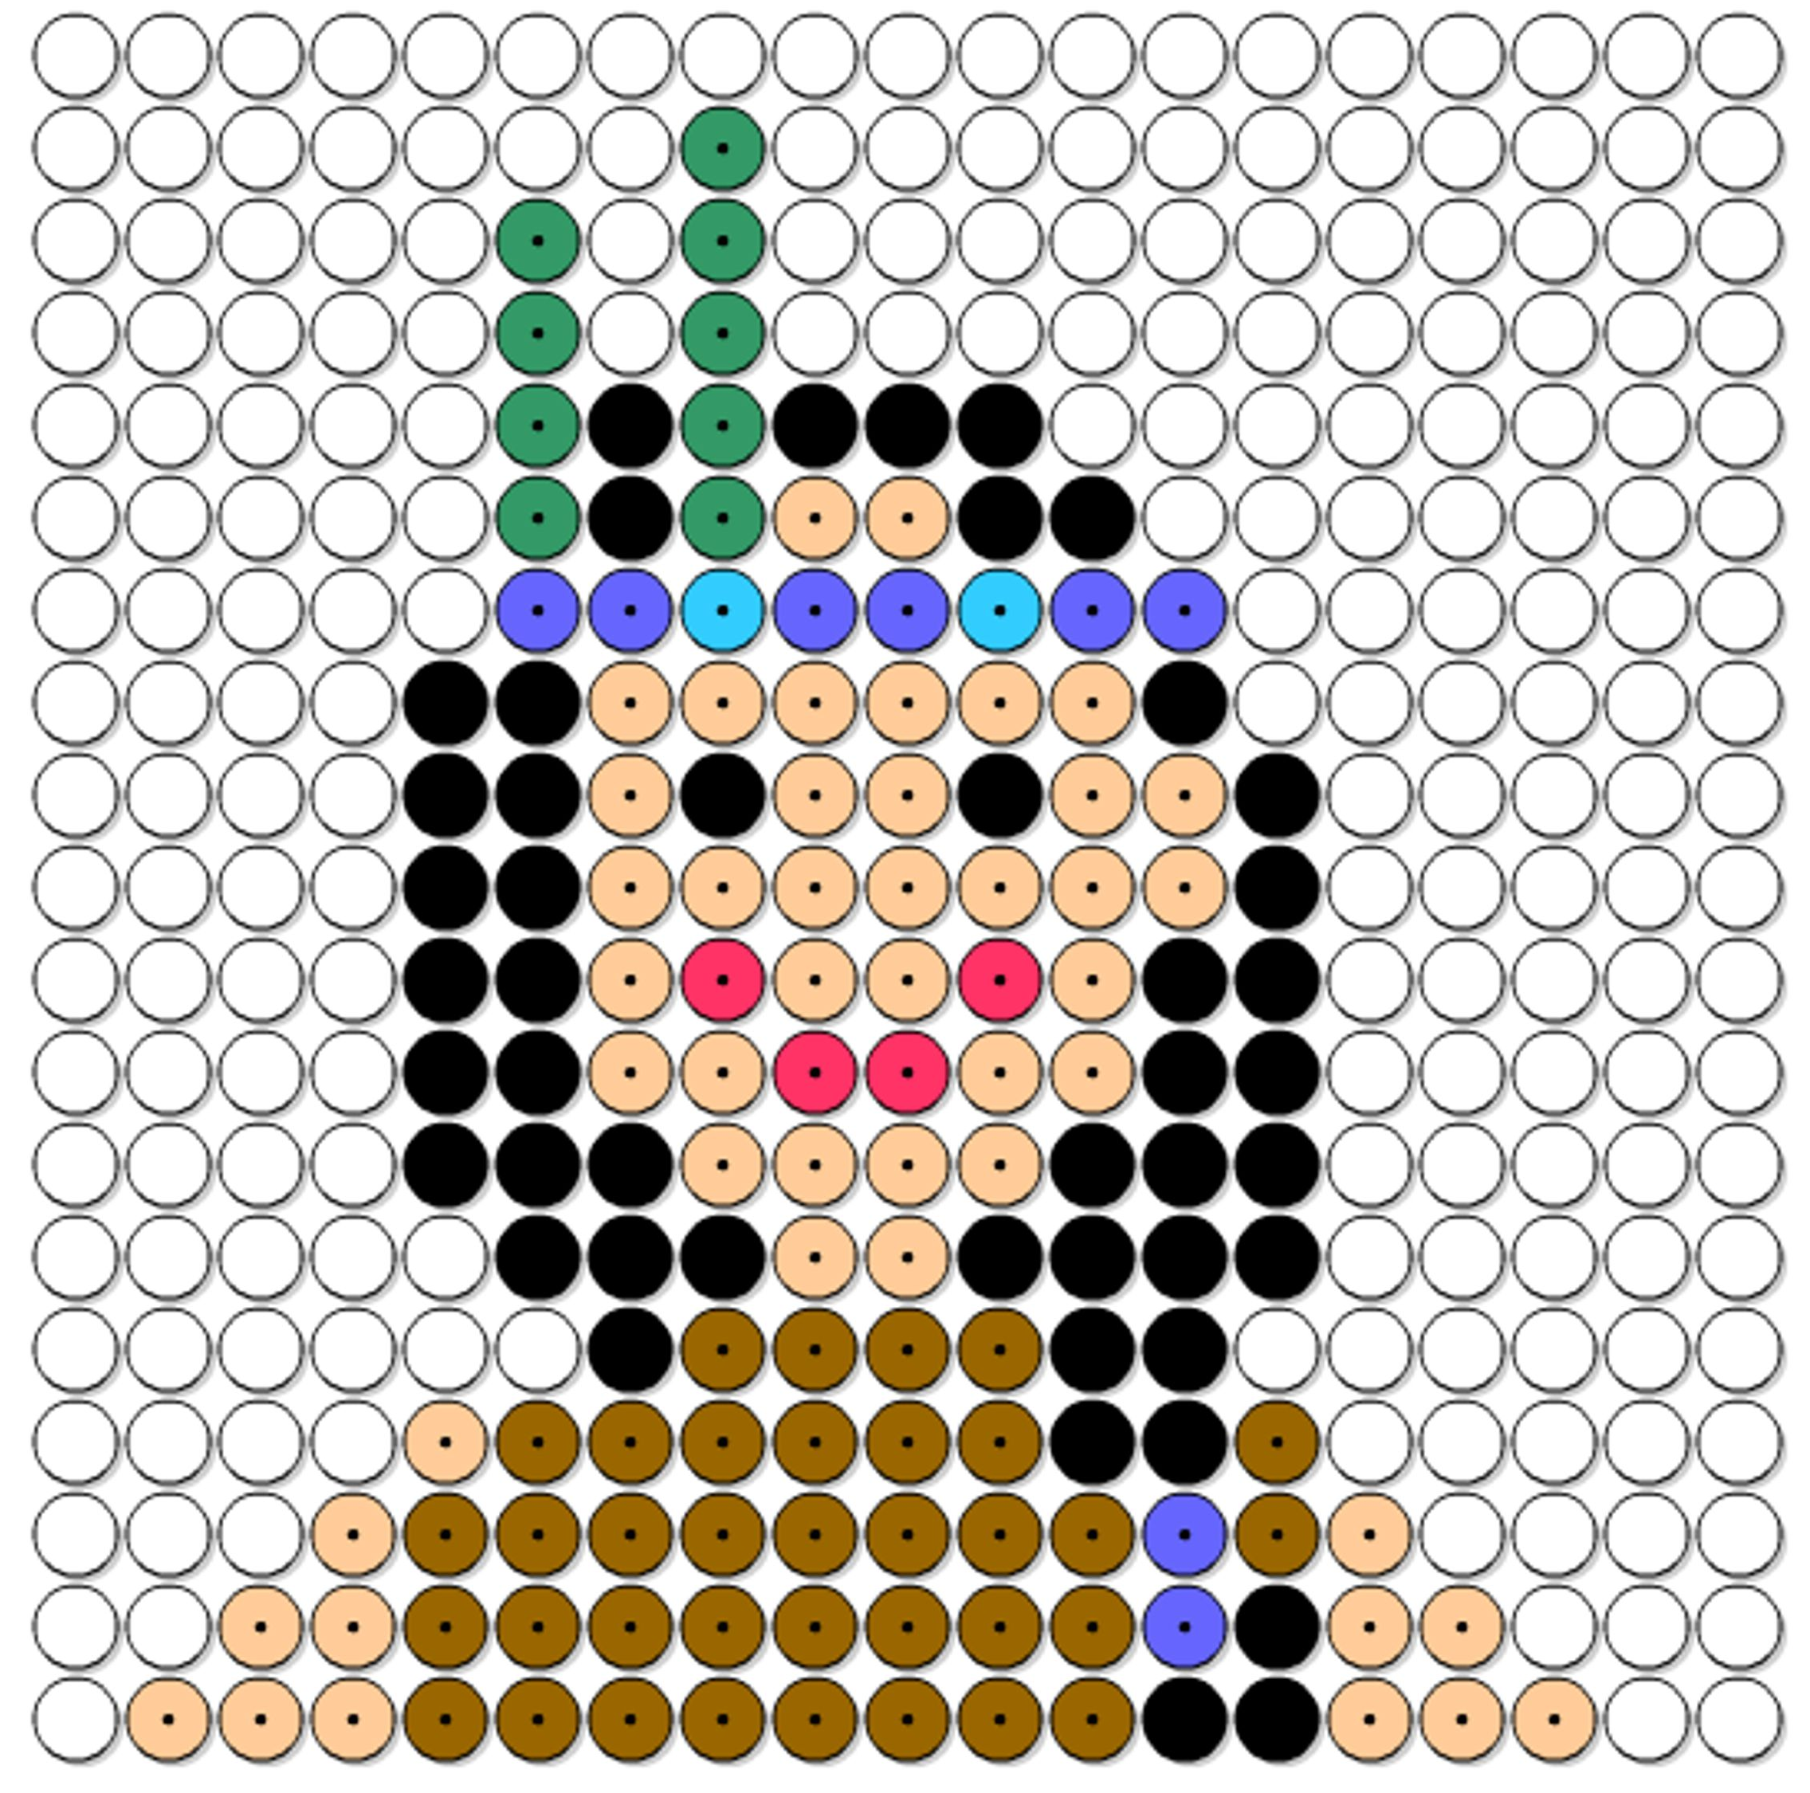
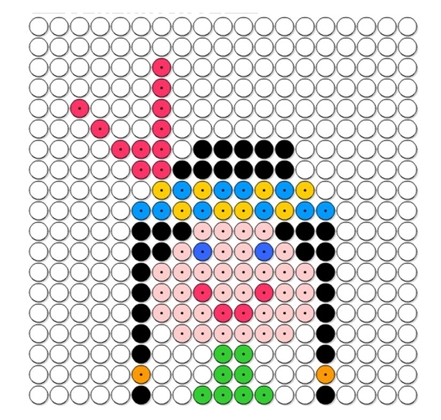
SKLADANIE MOZAIKY

Slide 32
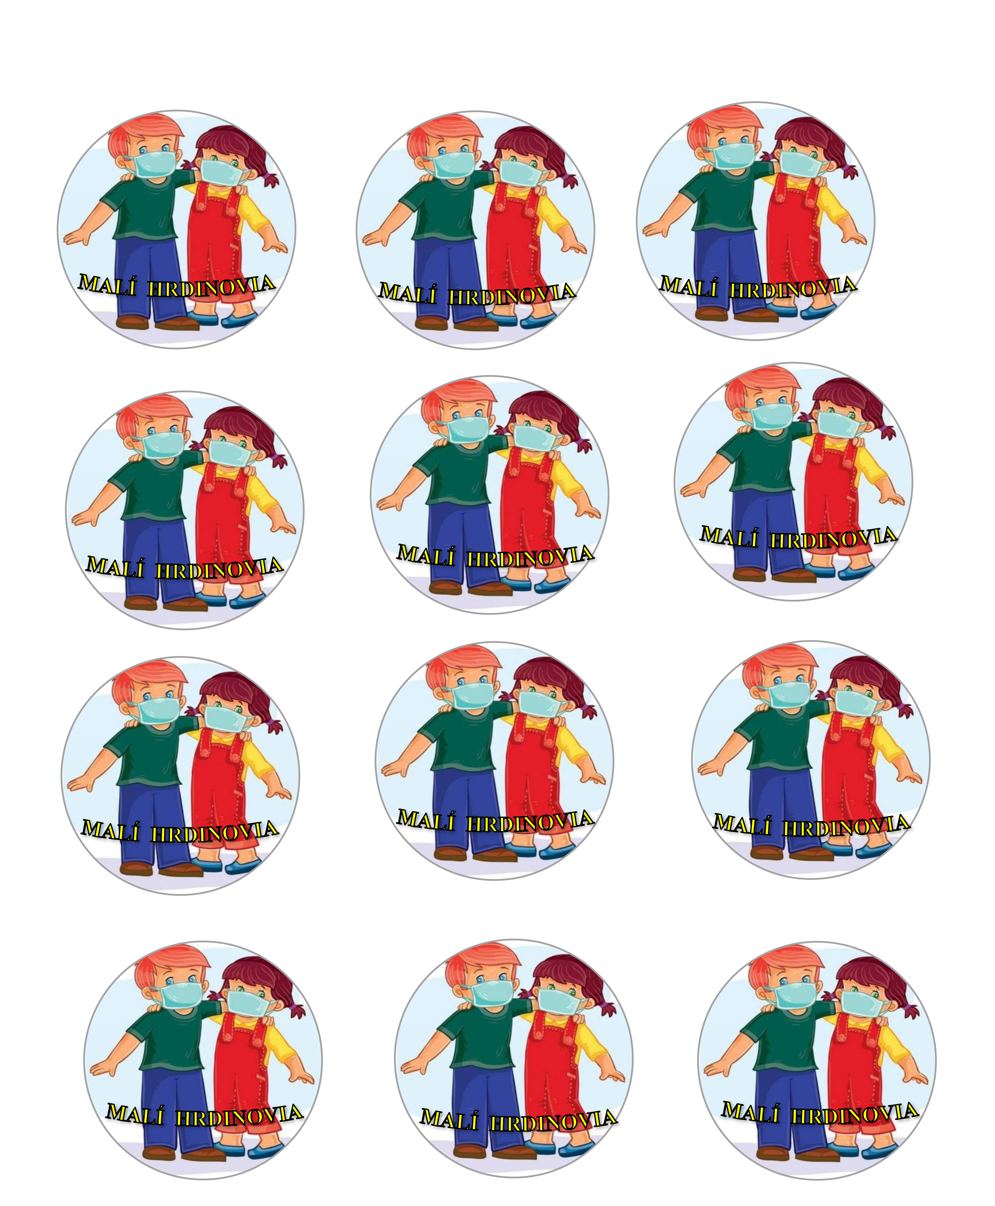
M
E
D
A
I
L
E

Slide 33
Zdroje:
Google, pinterest
Vlastné zdroje – básne, hry – zbierky triedy
ĽUPTÁKOVÁ, K. 2002008. Učíme sa žiť v pestrofarebnom svete alebo Interkultúrna výchova v primárnej edukácii. Bratislava MPC, s. 84, 2008
SVET A ČLOVEK 1990 – atlas pre deti, ISBN 80-7103-014-7
https://hudba.zoznam.sk/akordy/piesen/ked-si-stastny/
Obrázky krajín : Bc. Zuzana Mrvečková (Rusi, Arabi...)
Linky:
https://www.youtube.com/watch?v=M88n0nAelhU&list=PLl9jWKXqctJST4MqD-DngyVj6EPiIFDHy Orlie pierko – indiánske rozprávky
https://www.youtube.com/watch?v=6LkrULDiK18&t=57s – O škaredom káčatku adio nahrávka
https://www.youtube.com/watch?v=zmHGYUETuLw&t=73s Rozprávky líšky a vlka – Škaredé káčatko
https://www.youtube.com/watch?v=aC6sabwJepI Svetadiely - pieseň
https://www.youtube.com/watch?v=RRGhfelYXpo Svetadiely – Sníček pieseň
Spracovala: Mgr. Sylvia Kompanová

